Slide 1
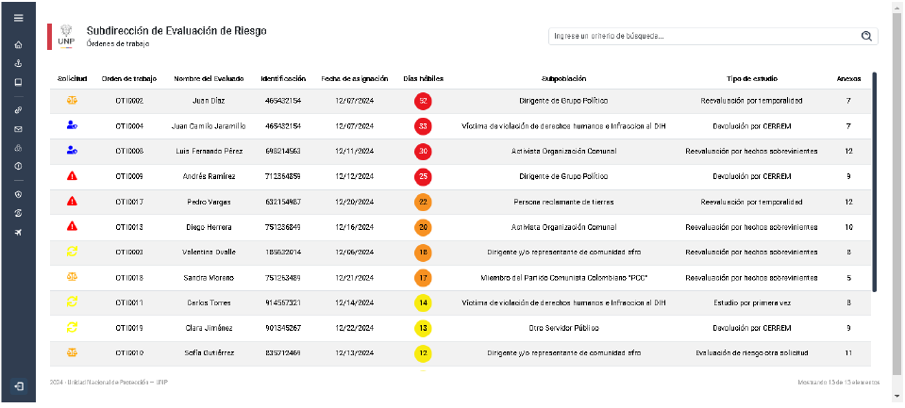
FORMATO PLANTILLA ESTRUCTURAL DE DESARROLLO
GESTIÓN TECNOLÓGICA
UNIDAD NACIONAL DE PROTECCIÓN
O..dene.s de r,� / Entorno
Unidad Nacional de Protección
Subdirección de Evaluación de Riesgo
Entornos
8 Orden de trabajo No. 12345
Nombre del Evaluado
ldentif,oaoión Sexo
Análisis e lnspeoo1ón
Juan Carlos Pérez González Cédula - 987654321 Masculino
Fecha Solicitud UNP
Fecha Recibo Smdireooión ER Fecha E:xpe<lioión Orden
01/01/2023
02/01/2023
03/01/2023
Paca cada uno de los entornos, diligencie la información recolectada de la visita in situ que
realice el anaista, seleccionando la opción segpun corresponda, haciendo las observaciones que se
requieren y tomando registro fotográfico, cuándo haya el consentimiento del evaluado.
¡¡¡ Fecha derealización de la inspección
F'eoha
9 Distancia al casco urbano
Distancia
Nombre Proyecto
Nombre Estructura
Nombre Ingeniero
Fecha
Ecosistiema de información – Modulo SER
Mockup – Modulo SER – Analista de riesgo
Archívese en:
GTE-FT-44/V1 Oficialización: 17/05/2024 Página 1 de 3

Slide 2
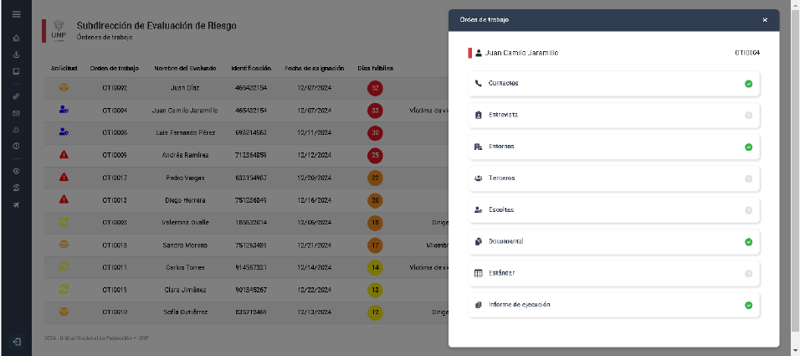
FORMATO PLANTILLA ESTRUCTURAL DE DESARROLLO
GESTIÓN TECNOLÓGICA
UNIDAD NACIONAL DE PROTECCIÓN
ENTREGABLES DEL SPRINT 2
Nombre Proyecto
Nombre Estructura
Nombre Ingeniero
Fecha
Desarrollo Formulario Solicitud de evaluación – Ruita Individual
Diagrama de Flujo
Robert Steven Rodríguez - Ecosistema de Información UNP
13 – 09- 2024
Archívese en:
GTE-FT-44/V1 Oficialización: 17/05/2024 Página 1 de 3

Slide 3
FORMATO PLANTILLA ESTRUCTURAL DE DESARROLLO
GESTIÓN TECNOLÓGICA
UNIDAD NACIONAL DE PROTECCIÓN
ENTREGABLES DEL SPRINT 2
Nombre Proyecto
Nombre Estructura
Nombre Ingeniero
Fecha
Desarrollo Formulario Solicitud de evaluación – Ruta Individual
Diagrama de EDR
Fabian Arturo Soto
20 – 06- 2024
Archívese en:
GTE-FT-44/V1 Oficialización: 17/05/2024 Página 1 de 3

Slide 4
FORMATO PLANTILLA ESTRUCTURAL DE DESARROLLO
GESTIÓN TECNOLÓGICA
UNIDAD NACIONAL DE PROTECCIÓN
ENTREGABLES DEL SPRINT 2
CONTROL DE CAMBIOS
VERSIÓN FINAL | DESCRIPCIÓN DE LA CREACIÓN O CAMBIO | FECHA | VERSIÓN FINAL
00 | Se crea la plantilla con el propósito de documentar estructuradamente los entregables del proyecto y el avance en las diferentes fases, de manera que se pueda realizar el seguimiento al estado del mismo. | 17/05/2024 | 01
INSTRUCTIVO
CAMPO | DESCRIPCIÓN DEL COMPO
Evidencia: *Debe adicionar la imagen o información requerida | En este espacio debe insertar la imagen o incluir la información relacionada al repositorio.
Nombre del proyecto | En este espacio debe registrar el nombre del proyecto o del Sistema de Información.
Nombre Estructura | Debe diligenciar el nombre de la estructura de la imagen que está insertando. Ejemplo: Diagrama de red, diagrama conceptual, Diagrama de Flujo etc.
Nombre Ingeniero | Diligencie el o los nombres del ingeniero o colaborador que generó el entregable.
Fecha | En este espacio debe registrar la fecha en la cual se está relacionando el entregable.
Archívese en: | Diligencie la ruta de disposición final (almacenamiento) del documento ya sea físico o Digital cumpliendo los lineamientos y directrices establecidos por Gestión Documental
GTE-FT-44/V1 Oficialización: 17/05/2024 Página 2 de 3

